Slide 1

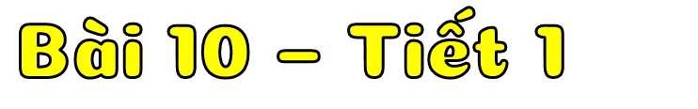
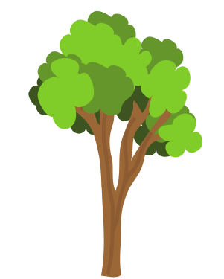

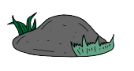
Thứ … ngày … tháng … năm …

Slide 2

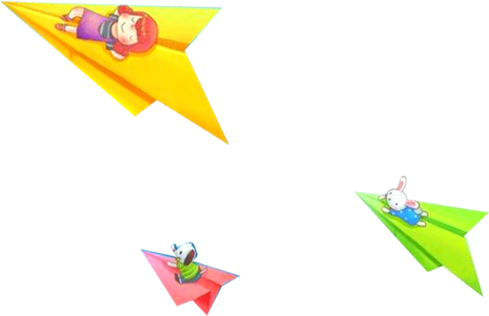

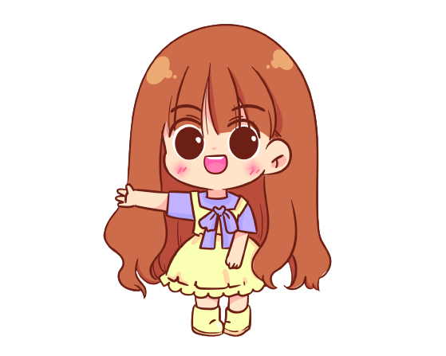
Nêu được các quy tắc an toàn khi tham gia các phương tiện giao thông
Nêu được sự cần thiết phải tuân thủ quy tắc an toàn khi tham gia các phương tiện giao thông
Tuân thủ quy tắc an toàn giao thông khi tham gia các phương tiện giao thông quen thuộc.

Slide 3


Slide 4
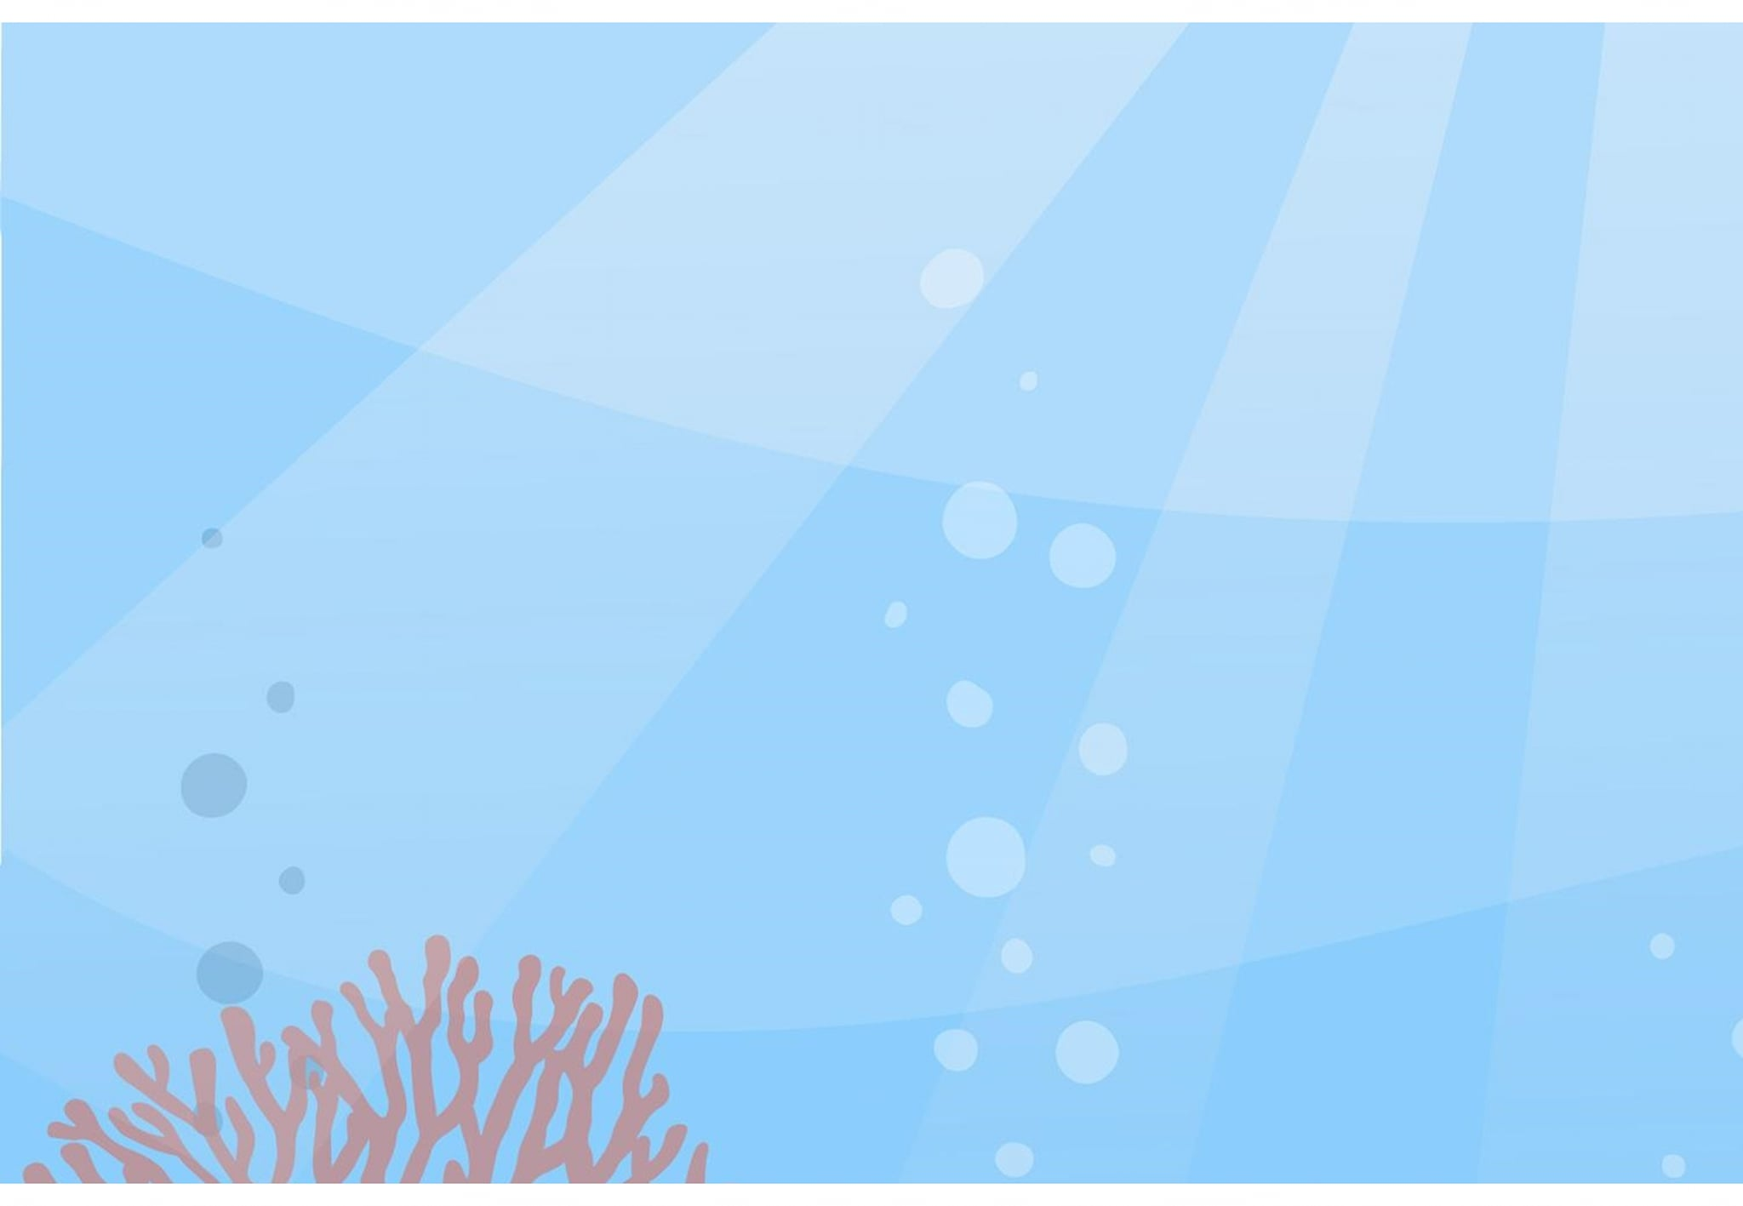
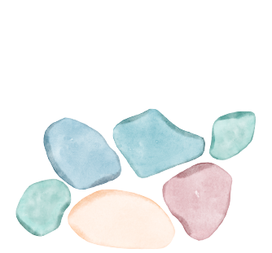
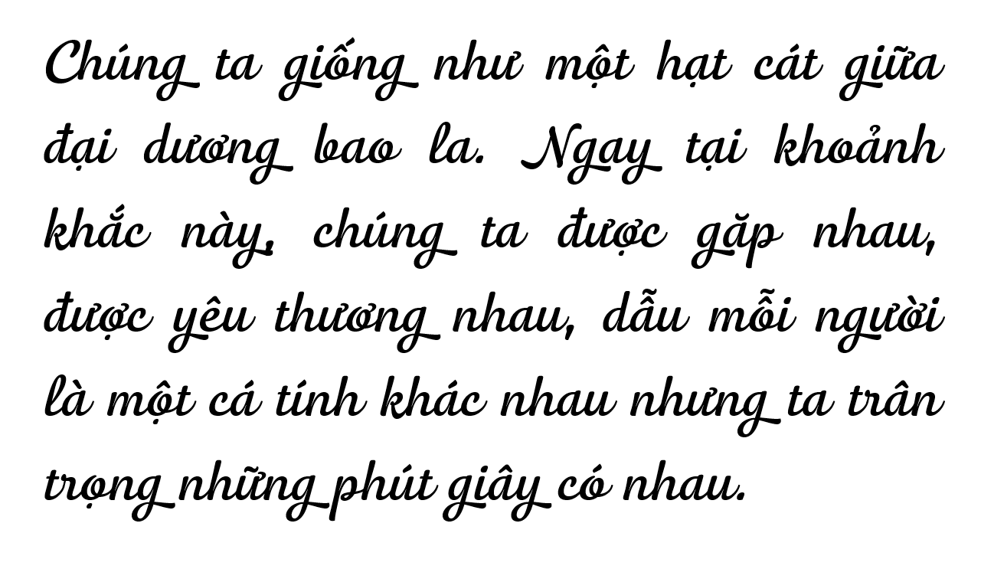



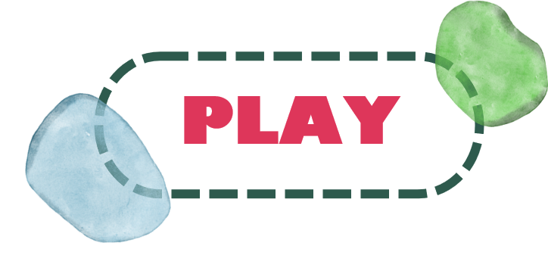
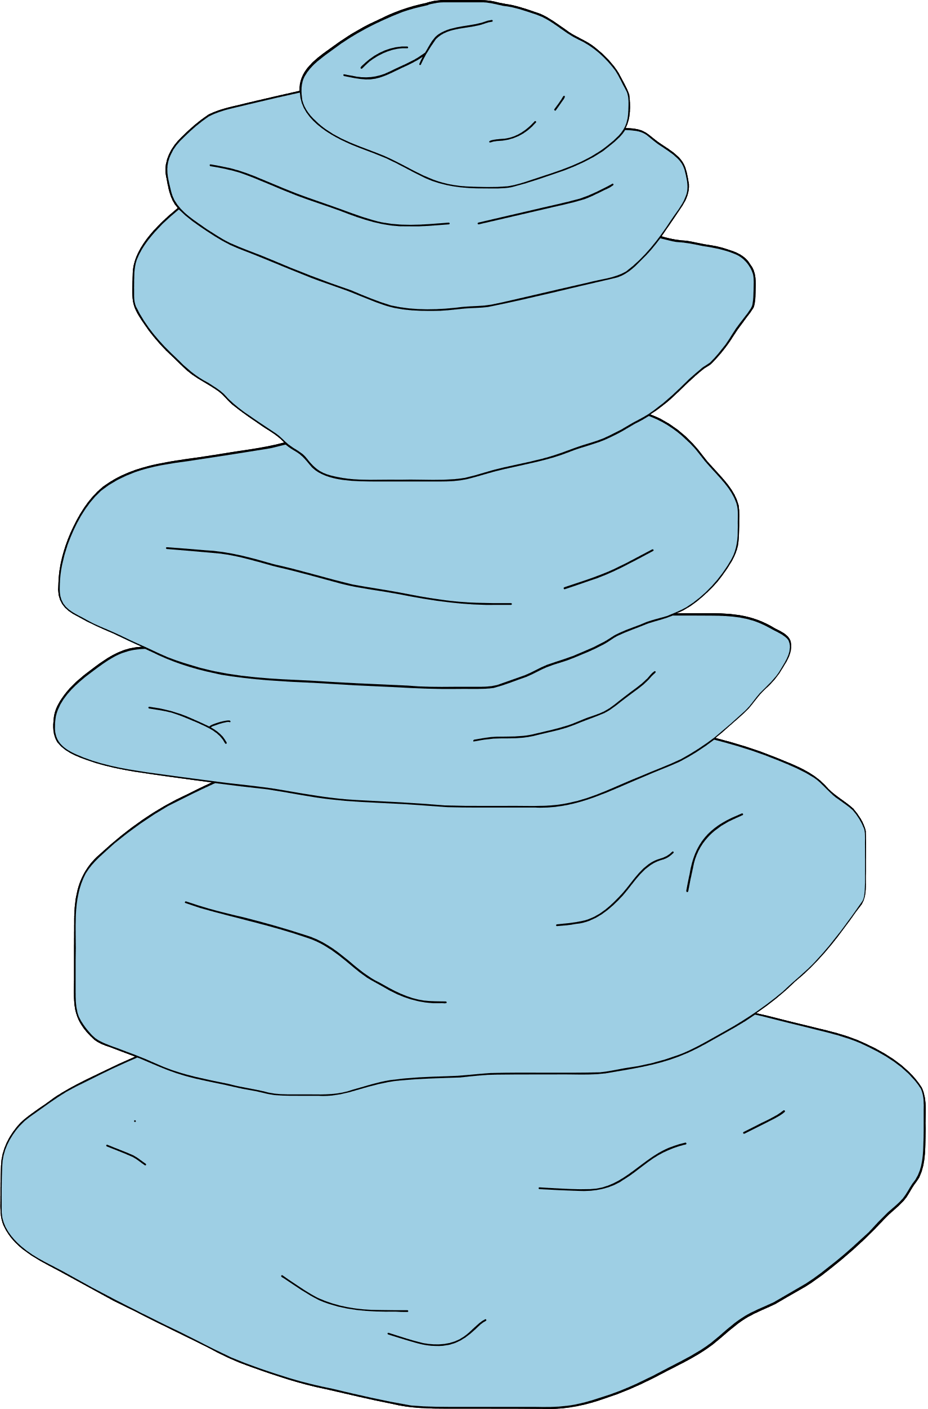
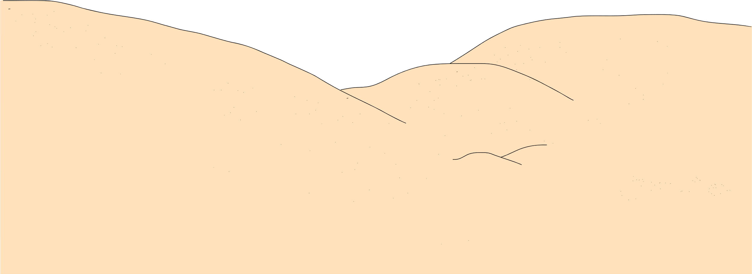
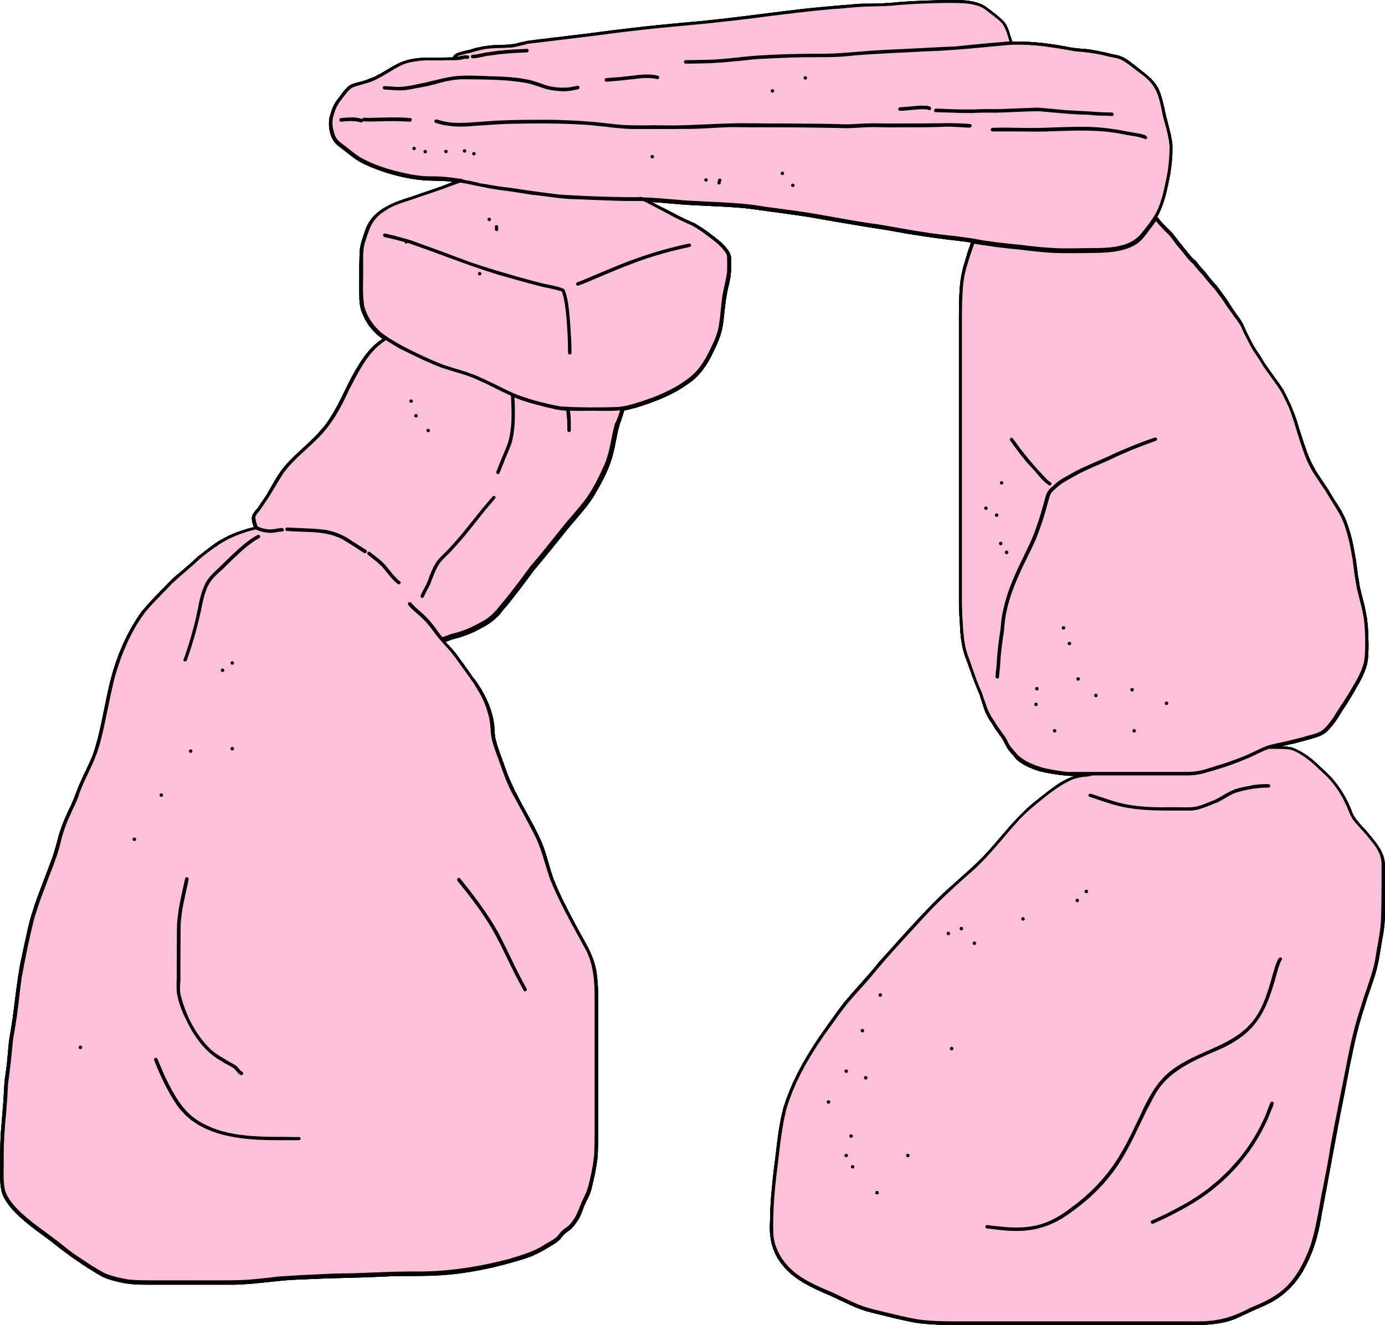

Slide 5
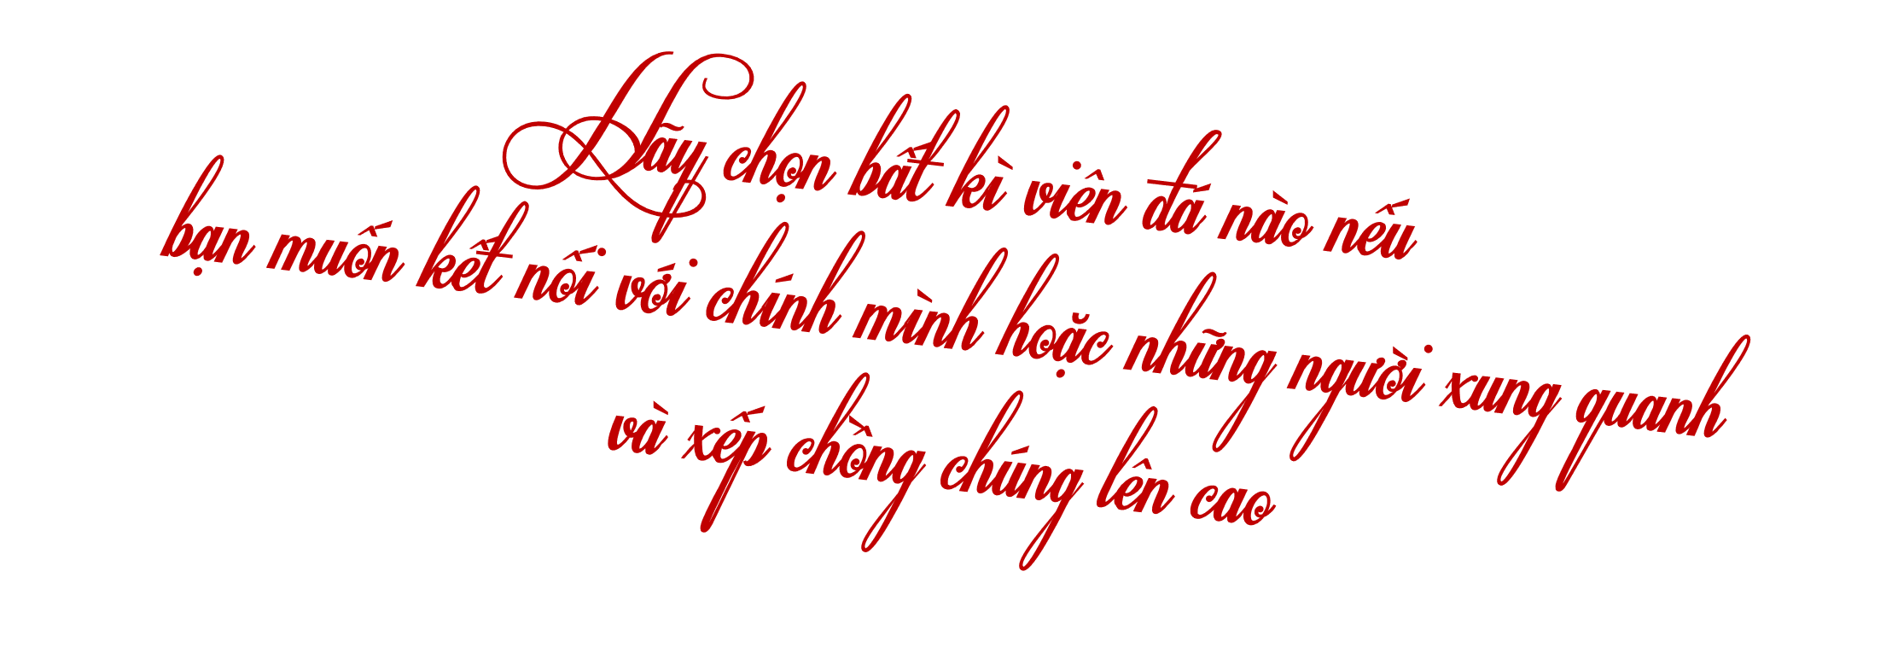



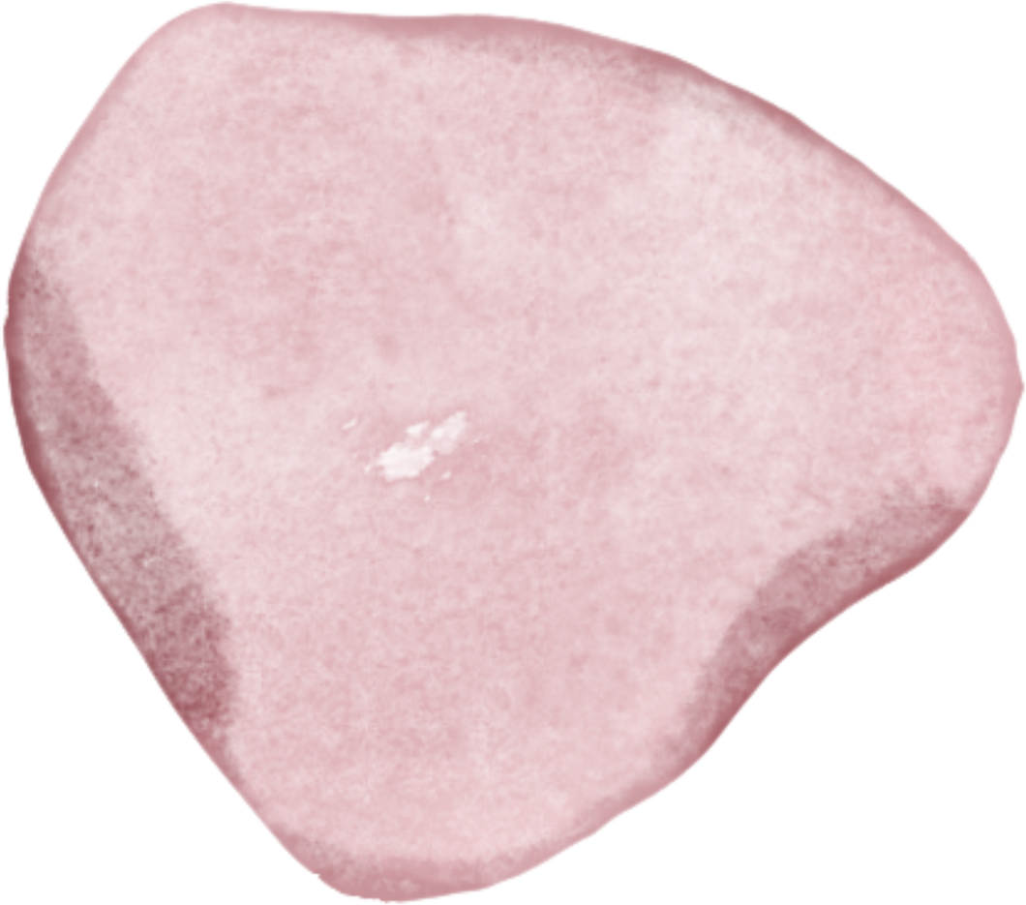


2
3
1
Notes:
GV CLICK CHUỘT LẦN LƯỢT VÀO CÁC SỎI ĐÁ 1,2,3 → SLIDE CÂU HỎI
SAU KHI TRẢ LỜI HẾT 3 CÂU → GV nhấn vào hình trái tim để chuyển đến slide hoạt động 1

Slide 6
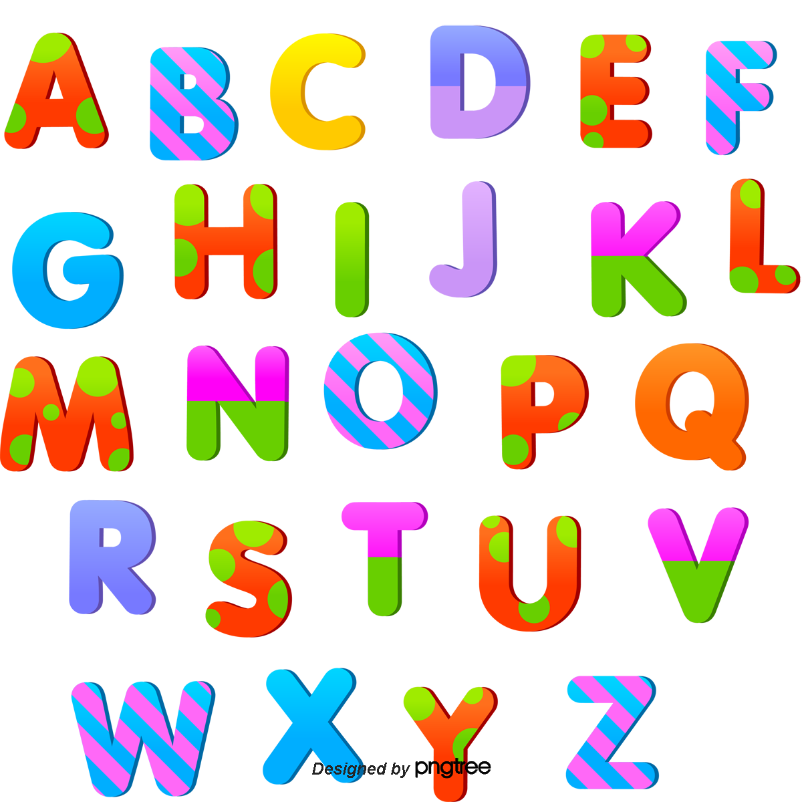



Nêu các phương tiện
giao thông mà em biết
Câu 1
Xe nước mía
Xe tự chế
Xe gắn máy
Xe kéo bò
Notes:
GV CLICK CHUỘT VÀO Ô ĐÁP ÁN → XUẤT HIỆN KẾT QUẢ ĐÚNG/SAI

Slide 7
Nêu một số quy tắc an toàn khi đi trên các phương tiện giao thông
Câu 2
Đi dàn hàng ngang
Đội mũ bảo hiểm
Chen lấn xô đẩy
Thò đầu khi đi tàu

Slide 8
Vì sao cần phải tuân thủ các quy tắc an toàn khi đi trên các phương tiện giao thông?
Câu 3
Đám đông làm
Thể hiện với bạn
Bị bắt buộc
Đảm bảo an toàn

Slide 9
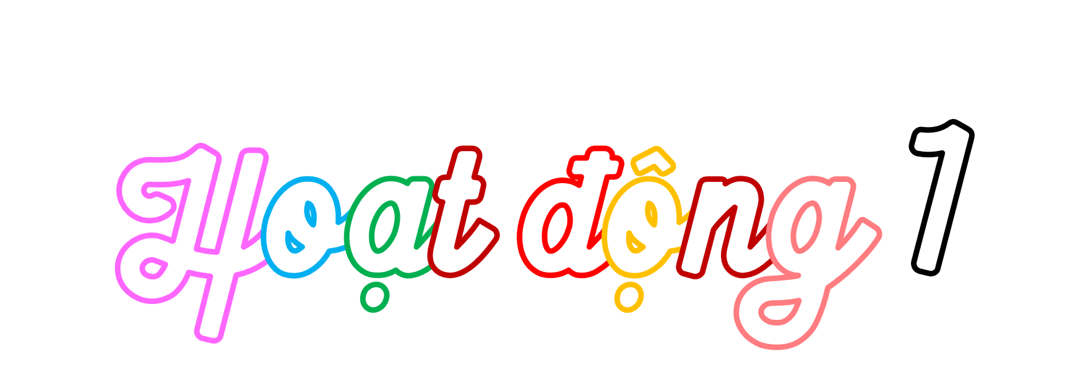
Tìm hiểu quy tắc an toàn khi tham gia các phương tiện giao thông

Slide 10
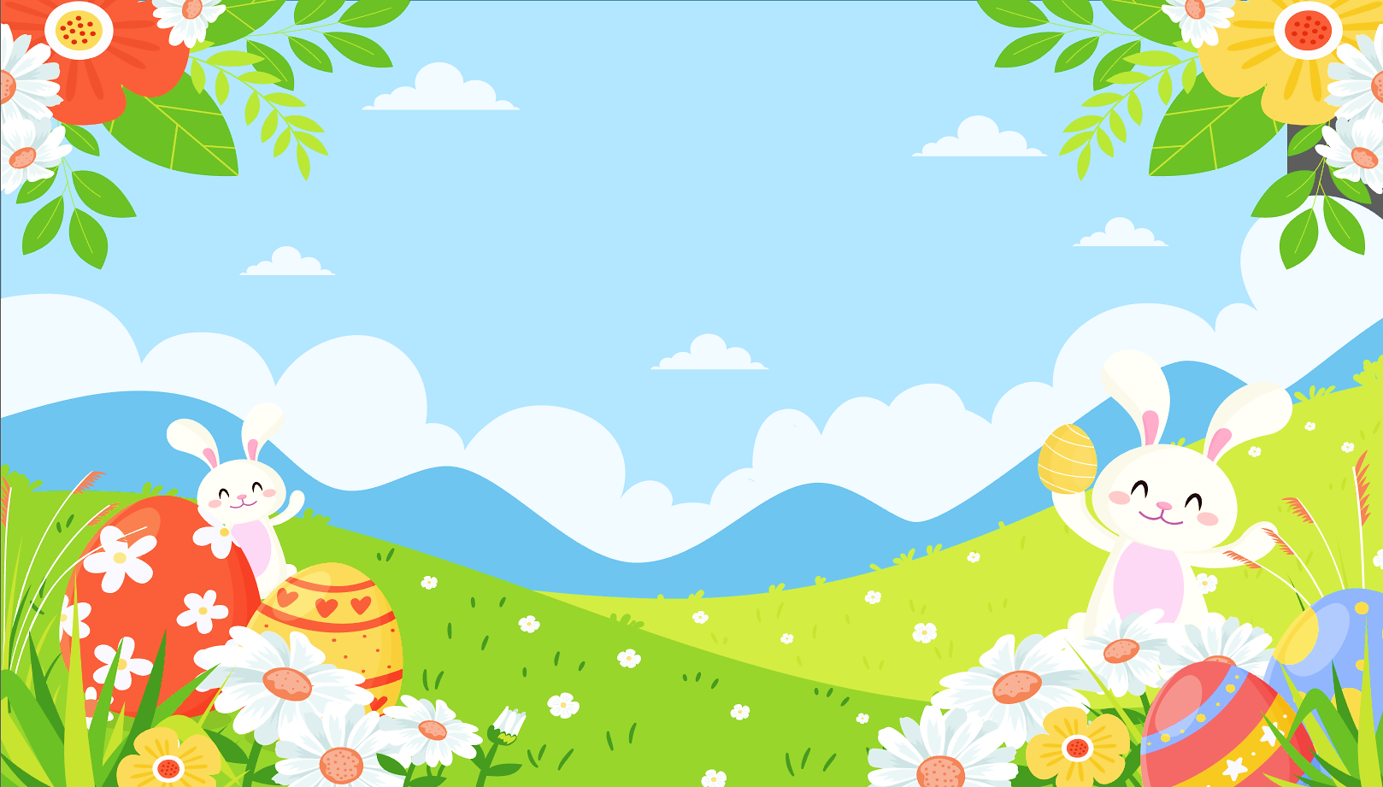

Quan sát tranh và trả lời câu hỏi

Slide 11
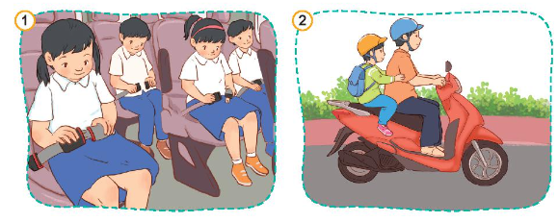
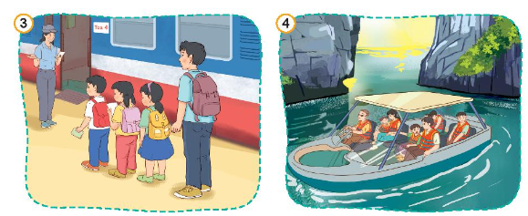

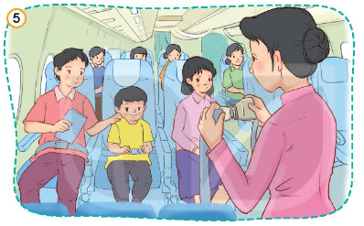
Các bạn đã tuân thủ những quy tắc nào khi tham gia các phương tiện giao thông?
Em còn biết những quy tắc nào khác khi tham gia các phương tiện giao thông

Slide 12

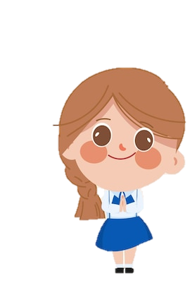
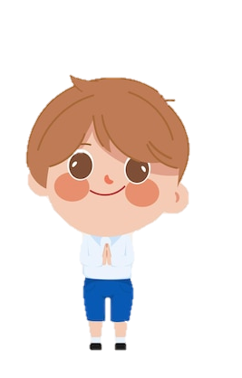

Slide 13

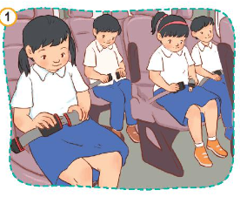
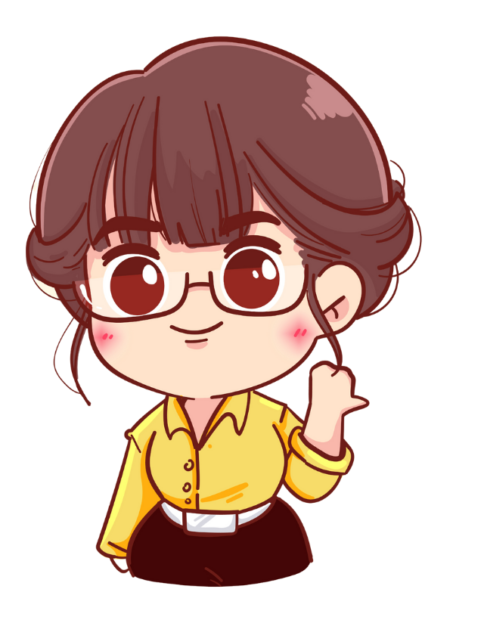
Thắt dây an toàn khi đi ô tô
Nguyễn Thị Ái Quyên

Slide 14
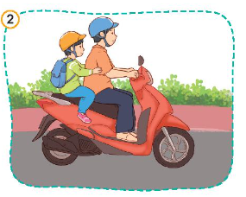
Đội mũ bảo hiểm đúng cách, ngồi ngay ngắn khi ngồi sau xe máy

Slide 15
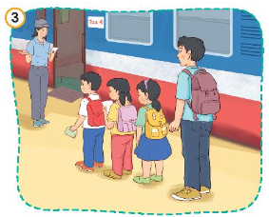
Xếp hàng ngay ngắn, không chen lấn xô đẩy khi chuẩn bị lên tàu

Slide 16
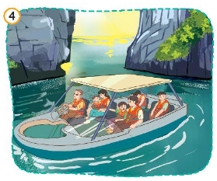
Mặc áo phao đúng cách, ngồi ngay ngắn khi đi tàu, thuyền

Slide 17
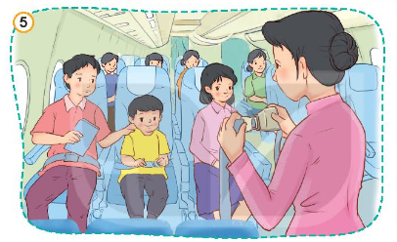
Theo dõi và tuân thủ các hướng dẫn an toàn của tiếp viên hàng không khi ngồi trên máy bay.

Slide 18
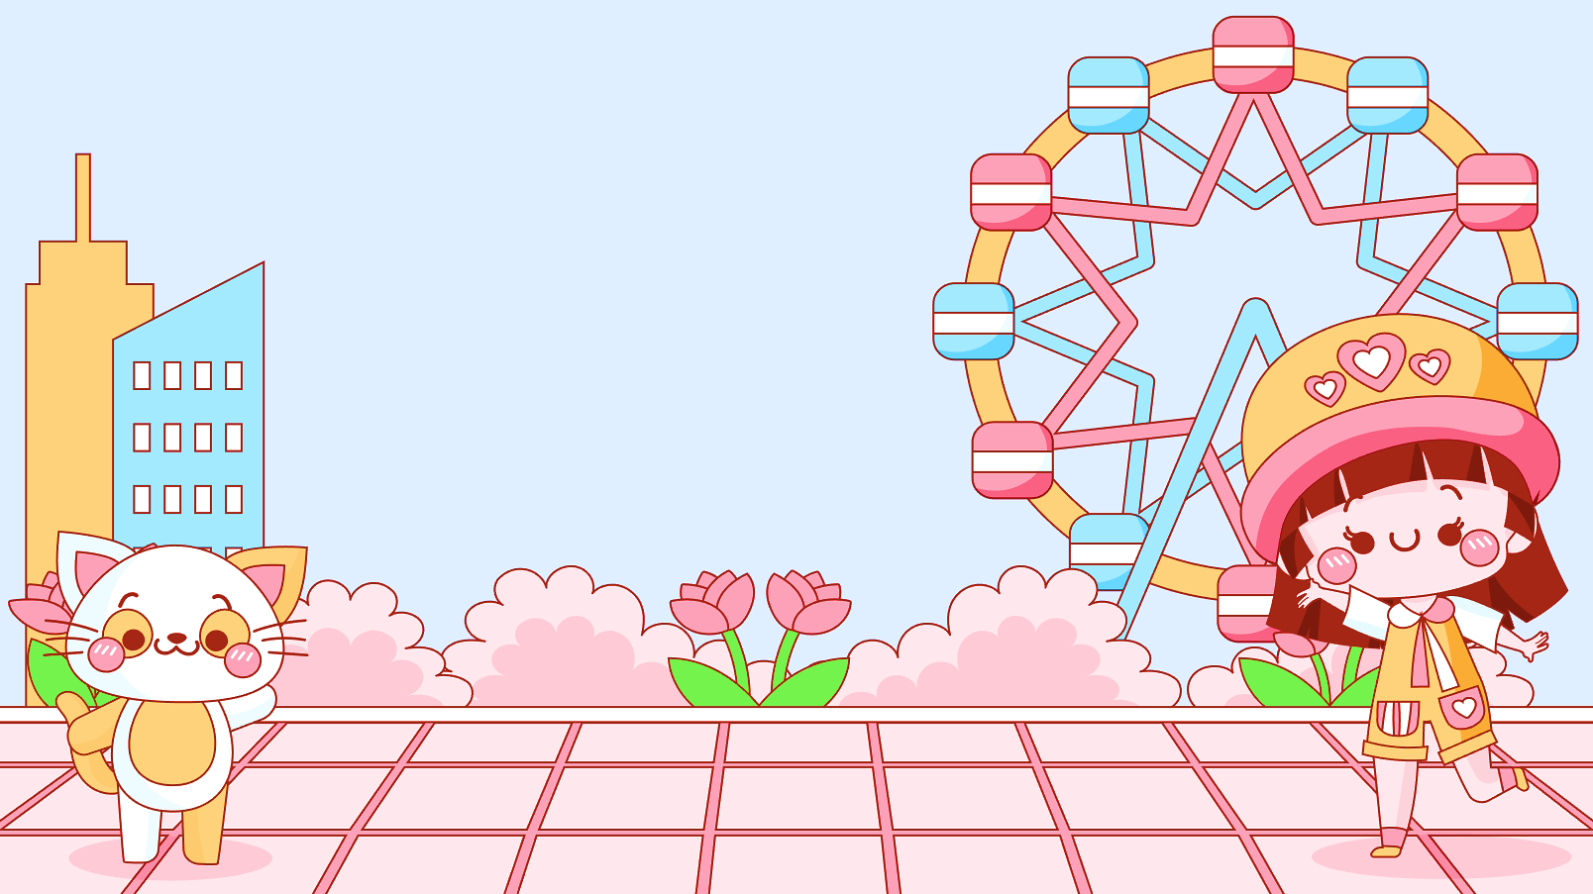

Viêc tham gia các phương tiện giao thông của các bạn trong các tình huống đã đảm bảo an toàn khi tham gia các phương tiện giao thông

Slide 19

Tìm hiểu sự cần thiết phải tuân thủ các quy tắc an toàn khi tham gia các phương tiện giao thông

Slide 20
Quan sát tranh và trả lời câu hỏi

Slide 21
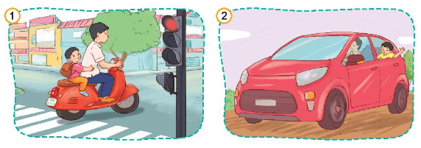
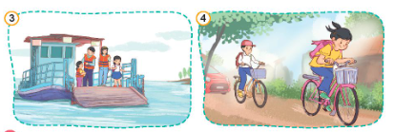
Những hành vi trong tranh có thể gây ra hậu quả gì?
Theo em, vì sao chúng ta phải tuân thủ các quy tắc an toàn khi tham gia các phương tiện giao thông?

Slide 23

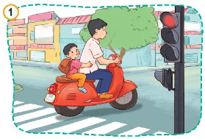
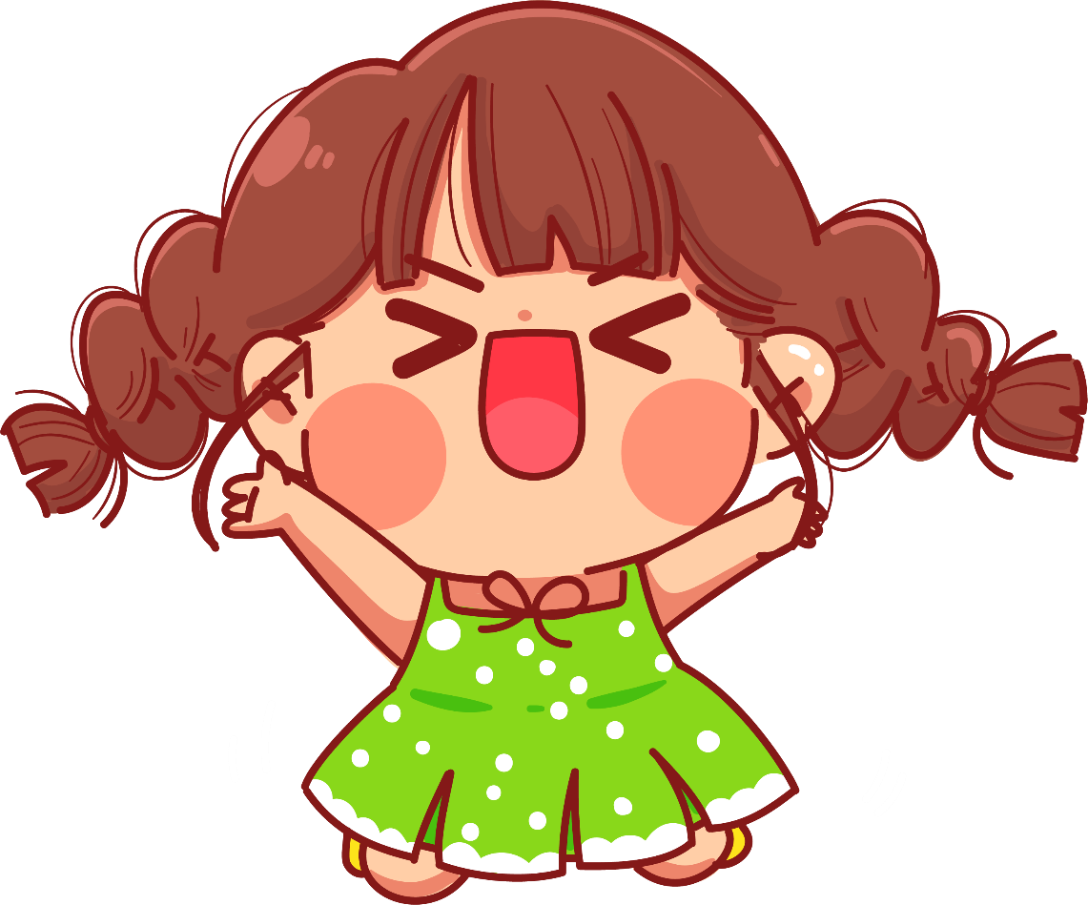
Bạn nhỏ và bố khi đi xe máy không đội mũ bảo hiểm
Hậu quả: Bị chấn thương sọ não khi va chạm

Slide 24
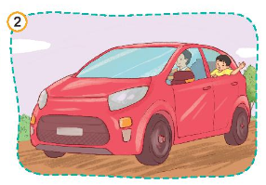
Bạn nhỏ thò đầu và tay ra ngoài cửa sổ khi đi xe ô tô
Hậu quả: Bị nhỏ sẽ bị tai nạn

Slide 25
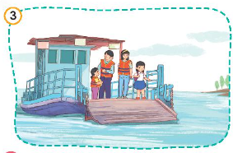
Bạn nữ áo trắng không mặc áo phao khi xuống thuyền
Hậu quả: Sẽ bị đuối nước khi gặp tai nạn

Slide 26
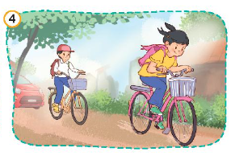
Các bạn đi xe đạp đi giữa lòng đường
Hậu quả: Không còn chỗ cho các xe khác đi, dễ gây tai nạn

Slide 27
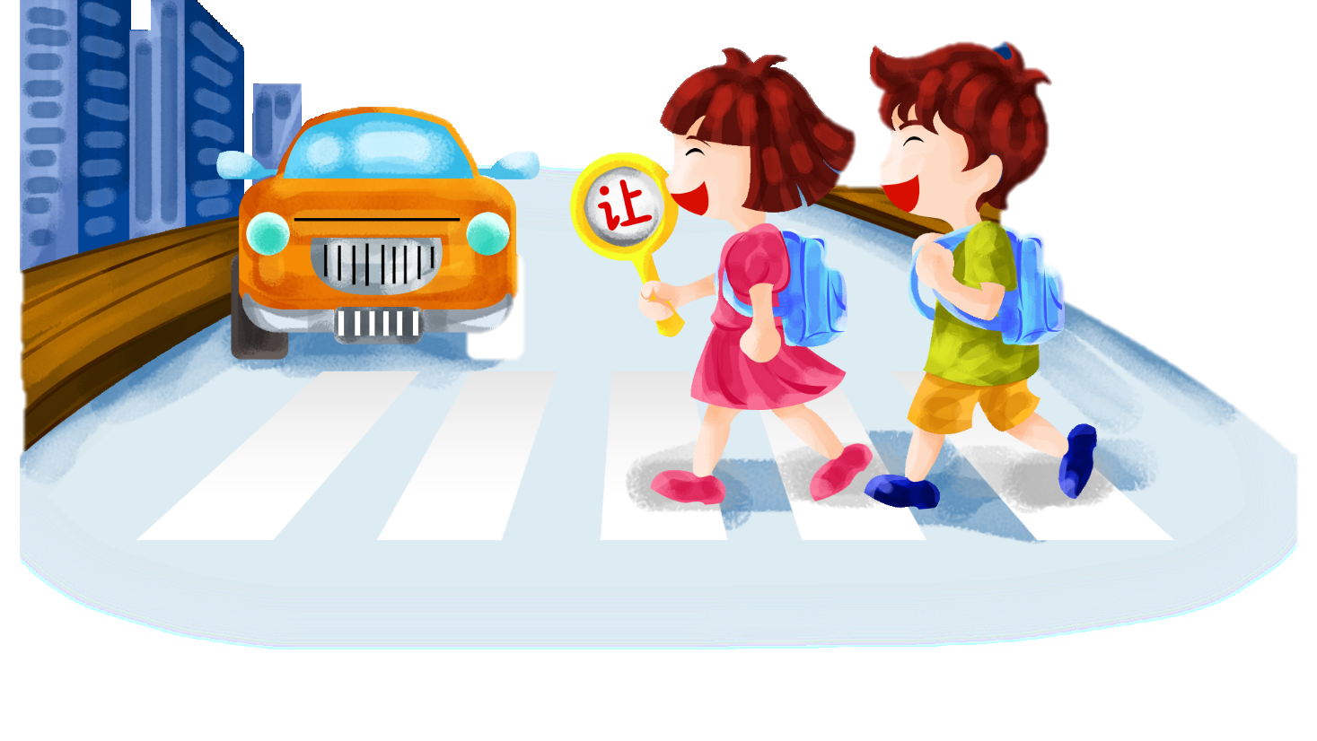
Tuân thủ các quy tắc an toàn khi tham gia các phương tiện giao thông là rất cần thiết nhằm đảm bảo an toàn cho chúng ta và những người tham gia giao thông.

Slide 28


Theo em, vì sao phải tuân thủ các quy tắc an toàn khi tham gia các phương tiện giao thông?

Slide 29
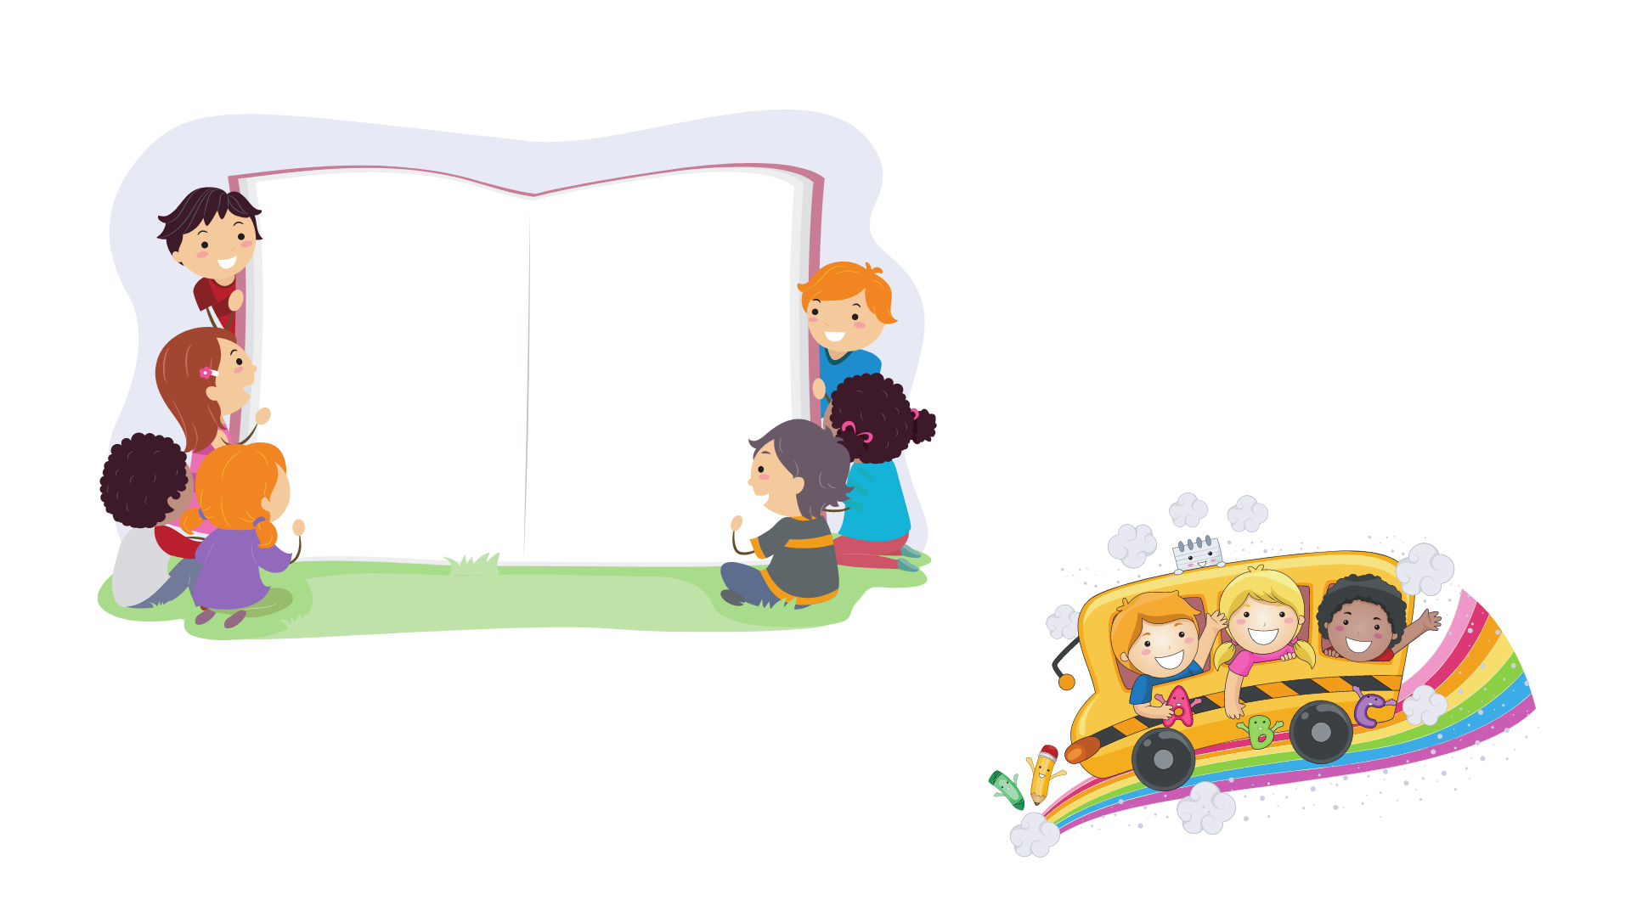


Slide 30
Chia ra thành các nhóm (3- 5 nhóm).
Mỗi nhóm có thể viết, vẽ bảng thông tin về quy tắc an toàn khi tham gia các phương tiện giao thông

Slide 31


